Slide 1
Zahraniční rozvojová spolupráce obcí
Šárka Řechková Šárka Zápotocká

Slide 2
Decentralizovaná rozvojová spolupráce
Od 90. let viditelný posun od town-twinningu k decentralizované rozvojové spolupráci (DRS)
DRS je specifický druh rozvojové pomoci, kdy realizátorem jsou místní/regionální samosprávy z vyspělých zemí
Místní samosprávy jako klíčový aktér ZRS, který přispívá k místnímu rozvoji

Slide 3
Proč DRS?
Změna klimatu ignoruje hranice
Různá místa, stejná řešení
Doprava je srdcem každého města/kraje/regionu
Celosvětová genderová rovnost začíná v našich městech/obcích
Místní samosprávy zajišťují základní vzdělání

Slide 4
Stupeň zapojení MS v členských státech EU
Vysoké
Mírné
Nízké
HUN, POL, Litva, LUX, RUM
AUS, EST, PRT, BUL, LOT, SLOV
ČR, SR, Kypr, Řecko
DAN, DEU (MS), UK
BE, FR, IT, ŠP, SWE vs. DEU (kraje), NIZ

Slide 5
Současné trendy v DRS
Různé formy pomoci/spolupráce:
Twinning
Humanitární pomoc, rekonstrukce
Capacity building partnerství
Místní partnerství se zapojením NGOs
Tematické sítě
Ekonomicky motivované partnerství
Od „North-South“ po „South-South“ a „North-South-South“ (hl. nejchudší země Afriky, Jižní Ameriky, Asie)
DRS integrální součástí strategických plánů rozvoje měst/obcí/regionů

Slide 6
Inspirativní příklady ze zahraničí
Gran (Norsko) – Mukono (Uganda)
La Hulpe (Belgie) – Wangata (Congo)
VNG International – Amsterdam – Al Zaatari (Jordánsko)
http://www.vng-international.nl/communication/videos/

Slide 7
Význam DRS z pohledu českých aktérů a současné situace
https://www.youtube.com/watch?v=eJtEiU9h2F4

Slide 8
Typy rozvojových aktivit obcí v ČR
Ad hoc aktivity
Humanitární pomoc, sbírky atd.
Dlouhodobá spolupráce/aktivity
Rozvojové projekty
Osvěta v oblasti ZRS
Oblast č. 10 MA 21 „Globální odpovědnost“
Spolupráce se SMO ČR, NGOs, státními institucemi
Síťování
Fairtradová města
Podpora fair tradu
Zdravá města

Slide 9
Úloha SMO v oblasti DRS
Konzultační činnost (projektové záměry)
Ovlivňování evropské a české legislativy
Zprostředkování kontaktů a pomoc při vyhledání partnera
Informační činnost, semináře, konference, projekty

Slide 10
Udržitelná města a obce pro rozvoj

Slide 11
Partnerství pro rozvoj – přínos místních samospráv pro Evropský rok rozvoje 2015
Doba trvání projektu: leden až prosinec 2015
Rozpočet: 552 650 Kč
Cíl: Informovat širokou českou veřejnost a zástupce místních samospráv o rozvojové spolupráci ve vztahu k Evropskému roku rozvoje 2015.
Cílová skupina:
občané zapojených měst a obcí
zastupitelé a pracovníci místních samospráv
zástupci akademického, popř. soukromého sektoru

Slide 12
Partnerská města

Slide 13
Výstupy
Série seminářů pro zastupitele obcí a měst o MDGs a post-2015
2. Osvětové kampaně měst a obcí o rozvojové
spolupráci pro veřejnost při příležitosti EYD 2015

Slide 14
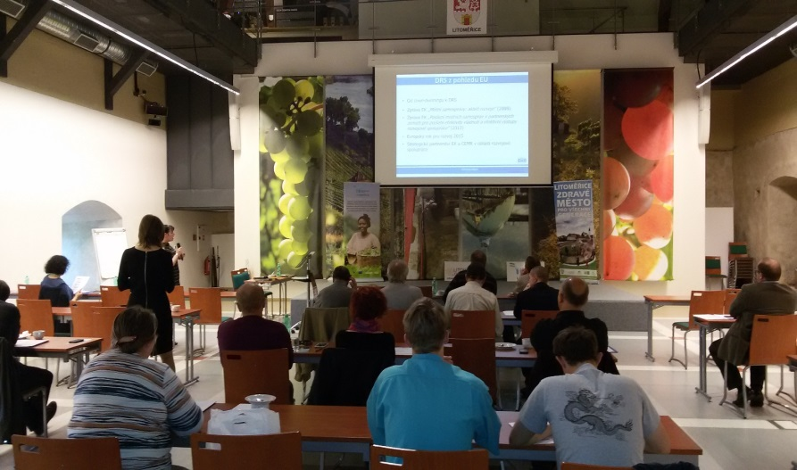
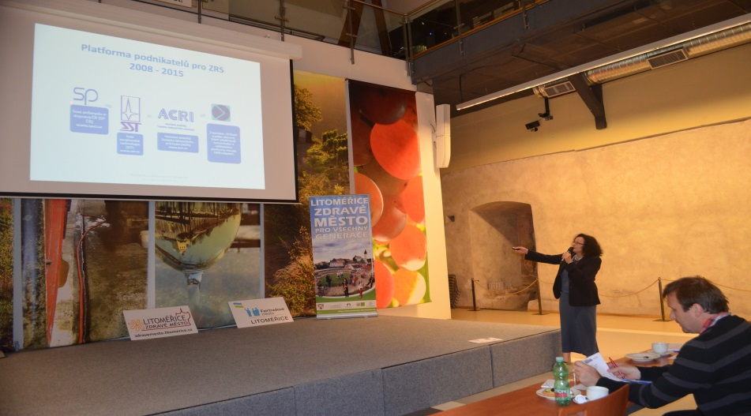
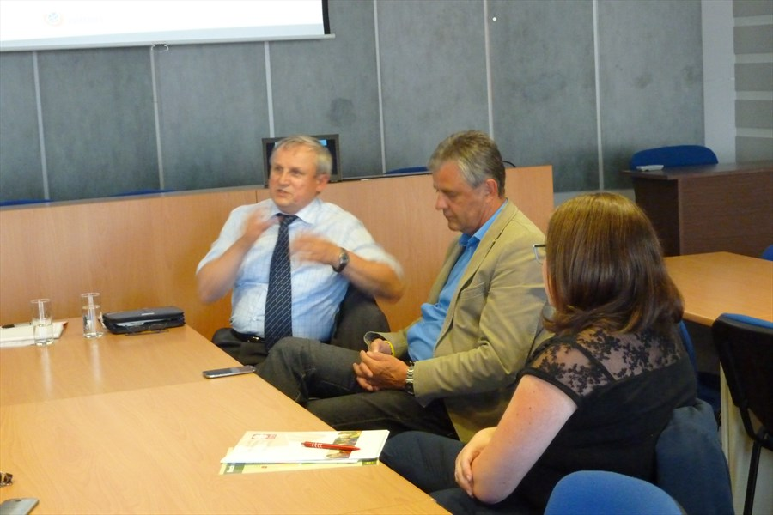
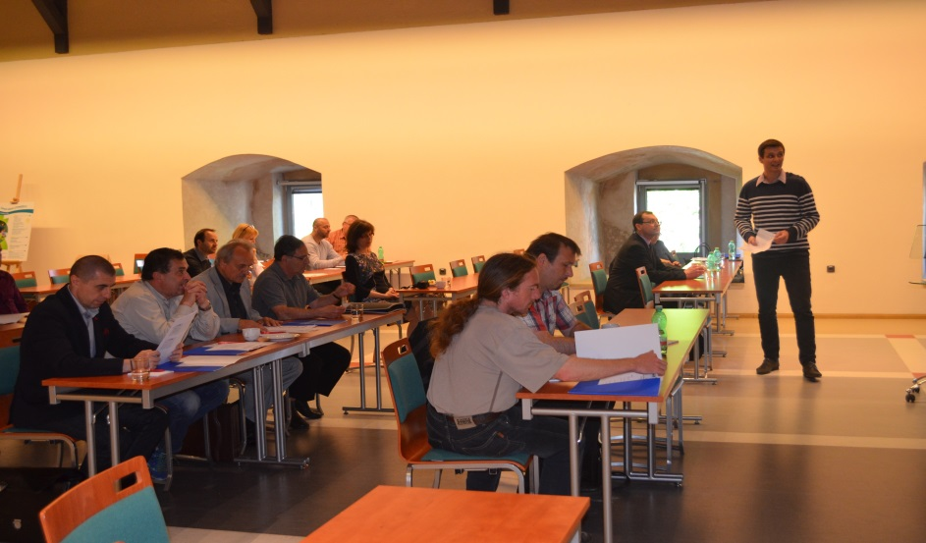
1. Semináře pro zastupitele obcí a měst o MDGs a post-2015

Slide 15
2. Osvětové kampaně měst a obcí o rozvojové spolupráci
Chrudim
- podpora aktivit města
Fair Trade mapa města
články a inzerce v místních periodikách
Vsetín
- podpora města při veřejných akcích
živá knihovna v Masarykově Knihovně
Vsetín proti chudobě - přednáška o rozvojové spolupráci a humanitární pomoci (soutěž pro žáky – výherní projekt Nákup čističky vody pro Afghánistán)

Slide 16
Litoměřice
Podpora aktivit města (zejména finanční a medializace aktivit města)
vznik Fair Trade letáčků
banner Fair Trade města
inzerce na facebooku
inzerce v místním periodiku a MF Dnes
grafická úprava videa o Fair Trade
Informační toolkit o aktivitách města ve všech třech partnerských městech

Slide 17
Poznatky získané z projektu
Města mají obecně nízké povědomí o možnostech rozvojové spolupráce a humanitární pomoci – tendenční chápání DRS jako humanitárních sbírek, negativní ovlivnění migrační krizí
V případě zapojení měst do DRS hraje klíčovou roli motivace vedení obce (starosta)
Zatím nedostatečný přenos místního know-how s možností partnerství s městem/regionem v rozvojové zemi
Zprostředkovat propagaci alternativních finančních zdrojů pro DRS obcí (např. navýšení cen parkování o 1 Kč v Litoměřicích)

Slide 18
Udržitelná města a obce pro rozvoj
Realizátor projektu: Charita ČR
Partnerská organizace: Svaz měst a obcí ČR
Doba trvání projektu: leden 2016 až prosinec 2017
Rozpočet: 1 396 030 Kč
Donor: Česká rozvojová agentura

Slide 19
Cíle:
Zvýšení povědomí a podpora zapojení místních samospráv do rozvojové spolupráce ve vztahu k Nové agendě 2030, s důrazem na Cíl 11
Mobilizace zájmu široké veřejnosti pro cíle Nové agendy 2030 ve spolupráci s místními zastupitelstvy.
Cílová skupina:
místní zastupitelé a úředníci
místní samosprávy (města a obce)
obyvatel partnerských měst a obcí

Slide 20
Výstupy a aktivity v roce 2016
Vytvoření konceptu informačního modelu pro DRS s ohledem na SDGs
Vytvoření propagačního video spotu
Překlad a rešerše zahraničních studií o DRS
Realizace osvětových kampaní
Multižánrová akce
Uskutečnění osvětových akcí pro nejširší veřejnost v partnerských městech

Slide 21
HLEDÁME DOBROVOLNÍKY !!!

Slide 22
Výstupy a aktivity v roce 2017
Vytvoření konceptu informačního modelu pro DRS s ohledem na SDGs
Uspořádání Symposia o DRS v návaznosti na SDGs
Série 10 informačních seminářů/setkání pro zastupitele obcí a měst o Nové agendě 2030 a DRS
Realizace 10 informačních seminářů/setkání pro místní zastupitele v rámci krajských setkání a na úrovni obcí
Uskutečnění osvětových akcí pro nejširší veřejnost v partnerských městech

Slide 23
Děkujeme za pozornost ☺
Šárka a Šárka
Řechková Zápotocká
rechkova@smocr.cz sarka.zapotocka@charita.cz

